Slide 1





NOVIEMBRE 2025
NORTE DE SANTANDER
RESERVATION MANAGEMENT HOTEL EL BOSQUE
  Project Goal: Automated Hotel El Bosque Reservation System using rigorous UML.
  Structural Integrity: Defined by the Class Diagram (Reservation, Room, Guest).
  Core Validation: Sequence Diagram validated critical business logic (Check-in/Billing flow).
  Coherence: State Diagram ensured seamless status evolution, preventing errors.
  Architecture: Deployment Diagram mapped the technical setup
  Result: UML methodology aligned business requirements with a scalable technical solution.
FUNDACIÓN ESTUDIOS SUPERIORES COMFANORTE

Slide 2
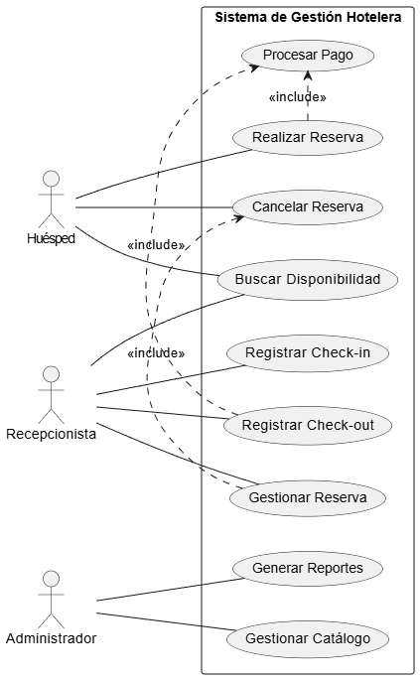

NOVIEMBRE 2025
NORTE DE SANTANDER
USE CASE DIAGRAM
FUNDACIÓN ESTUDIOS SUPERIORES COMFANORTE

Slide 3
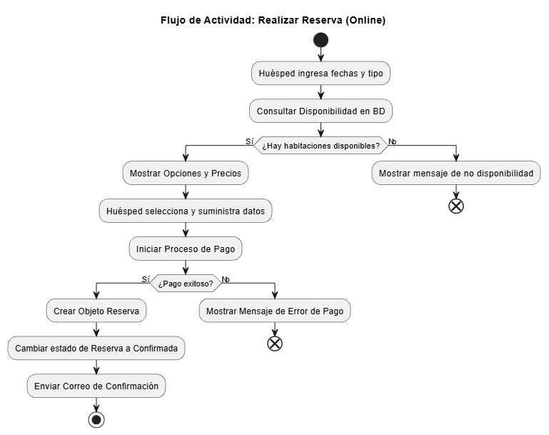
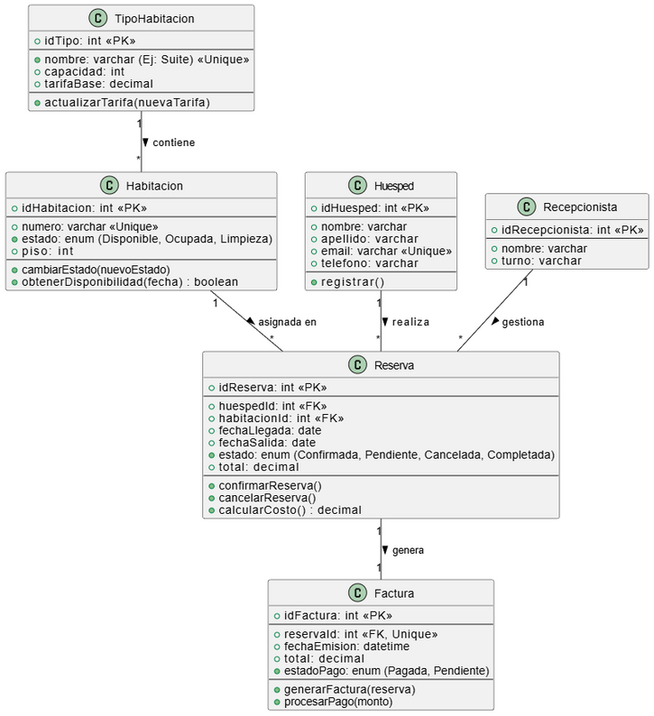
NOVIEMBRE 2025
NORTE DE SANTANDER
ACTIVITY DIAGRAM
CLASS DIAGRAM
FUNDACIÓN ESTUDIOS SUPERIORES COMFANORTE

Slide 4
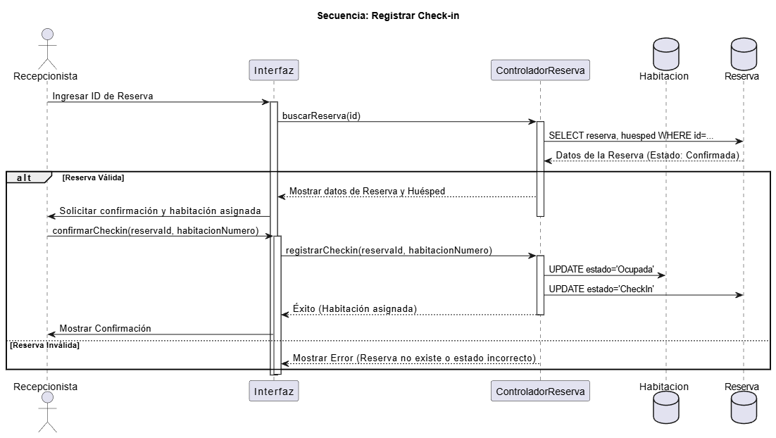
NOVIEMBRE 2025
NORTE DE SANTANDER
SEQUENCE DIAGRAM
FUNDACIÓN ESTUDIOS SUPERIORES COMFANORTE

